Slide 1

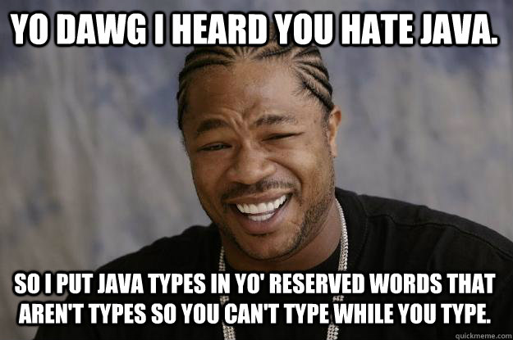
Vive les révisions

Slide 2
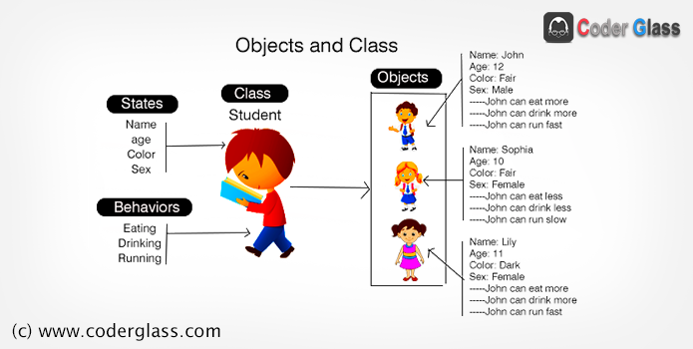
Classes et Objets

Slide 3

Objet et attribut
name = “Steve”
height = 1.81
isMexican = True
health = 20
food = 15

Slide 4
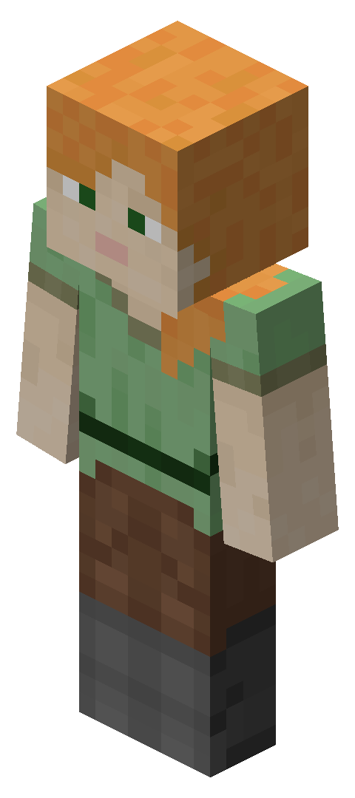
Objet et attribut
name = “Alex”
height = 1.75
isMexican = False
health = 20
food = 15

Slide 5
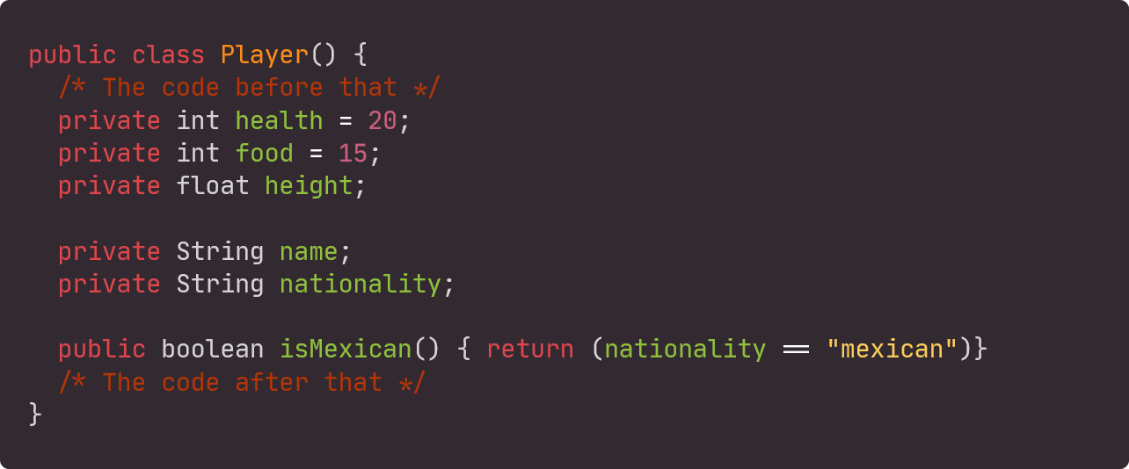
Implémentation
Notes:
public class Player() {
/* The code before that */
private int health = 20;
private int food = 15;
private float height;
private String name;
private String nationality;
public boolean isMexican() { return (nationality == "mexican")}
/* The code after that */
}

Slide 6
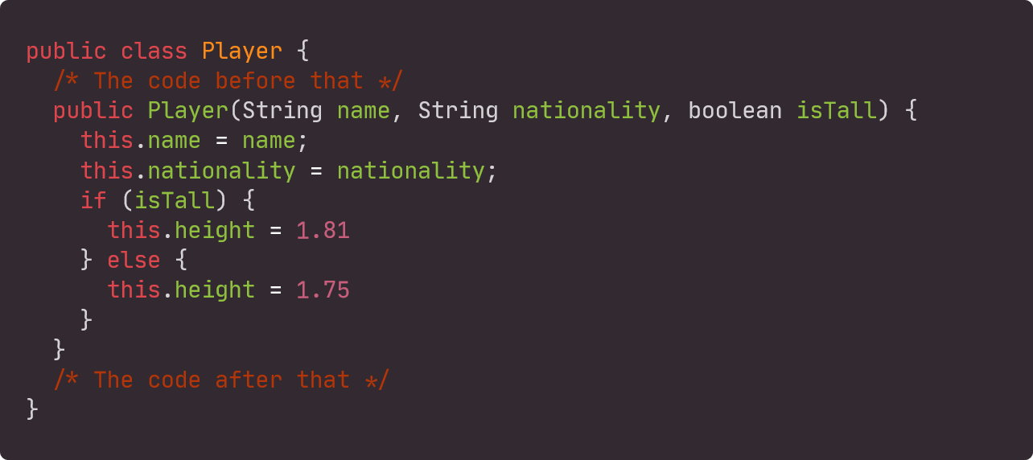
Constructeur
Notes:
public class Player {
/* The code before that */
public Player(String name, String nationality, boolean isTall) {
this.name = name;
this.nationality = nationality;
if (isTall) {
this.height = 1.81
} else {
this.height = 1.75
}
}
/* The code after that */
}

Slide 7
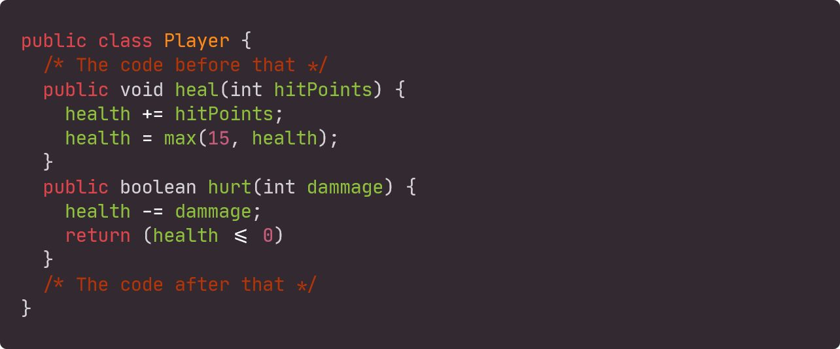
Méthode
Notes:
public class Player {
/* The code before that */
public void heal(int hitPoints) {
health += hitPoints;
health = max(15, health);
}
public boolean hurt(int dammage) {
health -= dammage;
return (health <= 0)
}
/* The code after that */
}

Slide 8
Statique et non-statique, final
Le mot-clef static permet de créer une fonction (comme System.out.println) ou une variable statique (accessible sans avoir besoin d’instancier la classe).
C’est très rarement utilisé.
Le mot clef final permet de définir une attribut qui ne sera pas modifié, ou d’une méthode qu’elle ne peut pas être surchargée

Slide 9
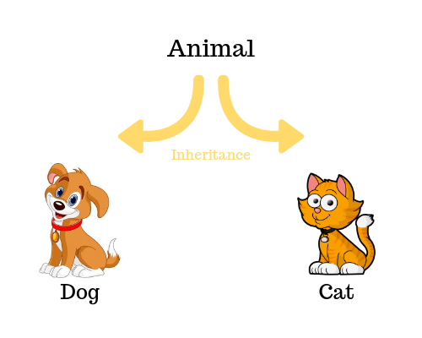
Héritage
En Java, une classe n’a qu’un seul parent.
Une classe peut forcer ses enfants à expliciter une méthode : classe abstraite.
Une classe peut forcer ses enfants à tout implémenter : interface.
Une classe enfant peut surcharger une méthode de son parent grâce au mot-clef override

Slide 10
Public, Private, Protected et package
Public -> Tout le monde peut le voir
Protected -> Accessibles pour les membres en héritant, et pour les membres dans le même package
Package (pas de mot clef) -> Accessible pour les membres du même package
Private -> Personne ne peut le voir

Slide 11
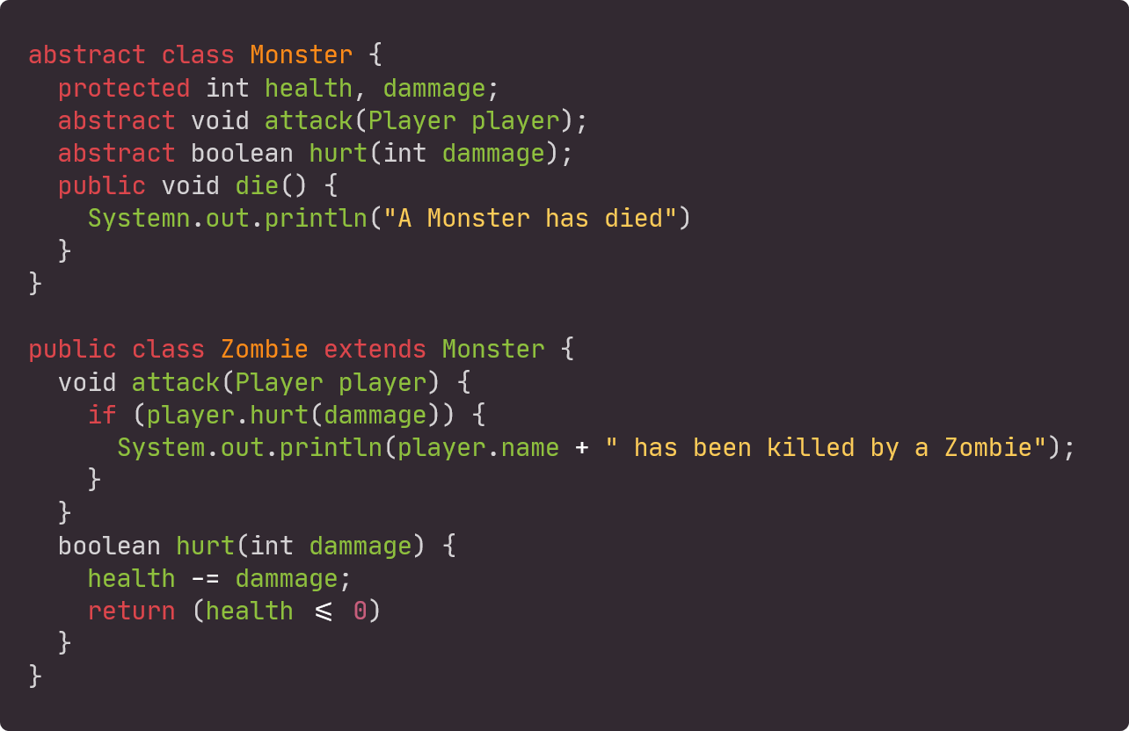
Notes:
abstract class Monster {
protected int health, dammage;
abstract void attack(Player player);
abstract boolean hurt(int dammage);
public void die() {
Systemn.out.println("A Monster has died")
}
}
public class Zombie extends Monster {
void attack(Player player) {
if (player.hurt(dammage)) {
System.out.println(player.name + " has been killed by a Zombie");
}
}
boolean hurt(int dammage) {
health -= dammage;
return (health <= 0)
}
}

Slide 12
Getter, Setter
Servent à rendre le code plus modulable, permet de mieux gérer les accès à la variable
De manière général : un attribut est en private, les getter et setter sont en public
Conseil: sur IntelliJ, vous pouvez faire Clic droit > “Générer” > “Getter & Setter” pour les générer d’un seul coup plus facilement

Slide 13
Liaison dynamique : type déclaré vs. effectif
public class Parent {
public void action() {
System.out.println(“Parent action”);
}
}
public class Child extends Parent {
public void action() {
System.out.println(“Child action”);
}
}
public class Test {
public static void main(String[] args) {
Parent parent = new Parent();
parent.action(); // ?
Child child = new Child();
child.action(); // ?
Parent weirdChild = new Child();
weirdChild.action(); // ??
Child wtfChild = new Parent();
wtfChild.action(); // ???
}
}

Slide 14
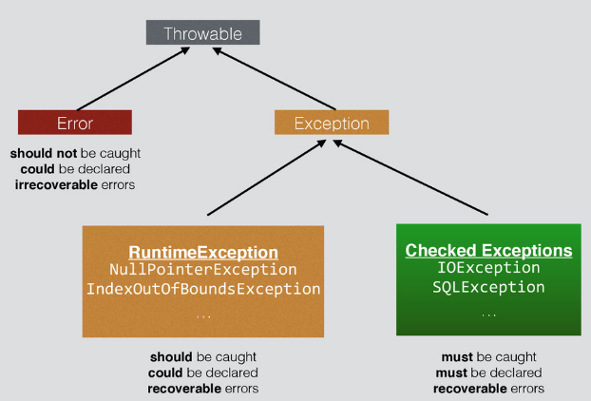
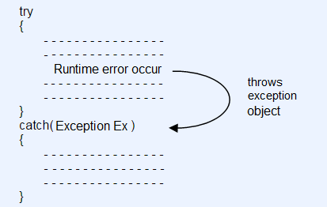
Exceptions

Slide 15
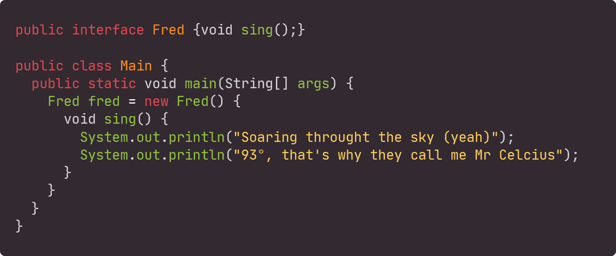
Classes anonymes

Slide 16
En résumé : https://www.edureka.co/blog/cheatsheets/java-cheat-sheet/
Objet : attributs et méthodes.
Classe : patron de construction des objets et type.
Visibilité : public (tout le monde), private (personne), package par défaut.
Héritage : si A hérite de B, alors A possède tout ce qu’a B ; possibilité de surcharger ; une classe n’a qu’un seul parent.
Classe abstraite : classe dans laquelle certaines méthodes sont uniquement déclarées et à l’enfant d’implémenter ; non instanciable.
Interface : classe où tout est abstrait ; non instanciable; une classe peut implémenter plusieurs interfaces.
Exception : objets particuliers, lançables, communiquant un cas exceptionnel, souvent une erreur ; pas fait pour être utilisé comme moyen de retourner une valeur.

